Slide 1
Космическая викторина
для 4 класса

Slide 2
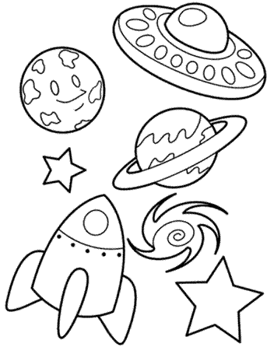
Какую планету называют
Утренней Звездой?
Марс
Земля
Венера

Slide 3
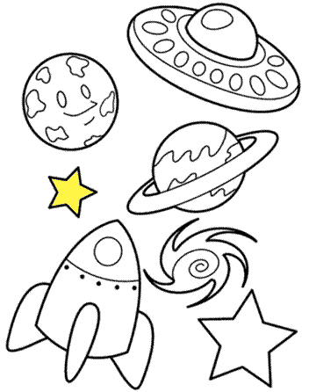
Какая планета самая большая
в солнечной системе?
Юпитер
Земля
Меркурий

Slide 4
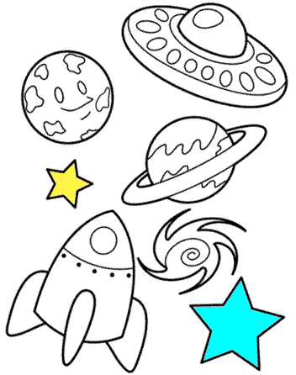
Какая планета самая маленькая?
Марс
Меркурий
Плутон

Slide 5
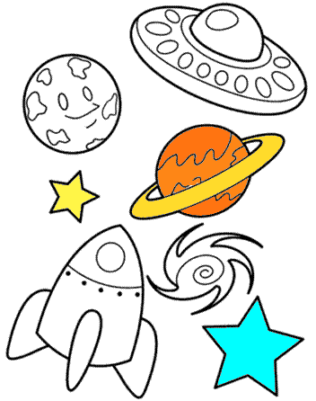
Какая планета из видимых с Земли
самая яркая?
Плутон
Меркурий
Венера

Slide 6
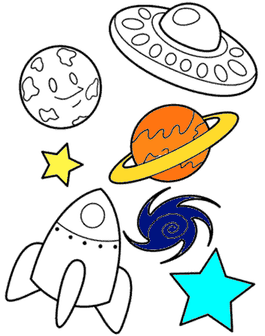
На какой планете самые высокие горы?
Марс
Земля
Меркурий

Slide 7
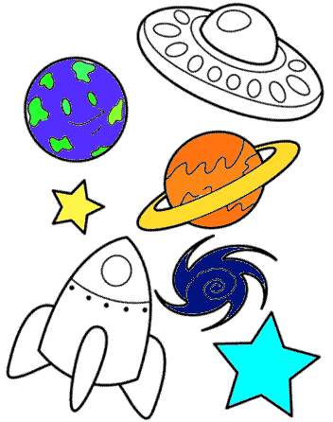
В какое время года Земля бывает
ближе к Солнцу?
Летом
Зимой
Весной

Slide 8
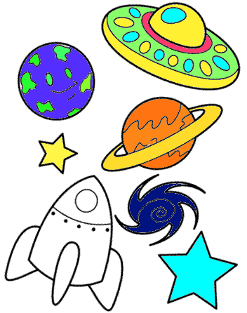
Какой ученый доказал, что Земля
вращается вокруг Солнца?
М. Ломоносов
Н. Коперник
К.Циолковский

Slide 9
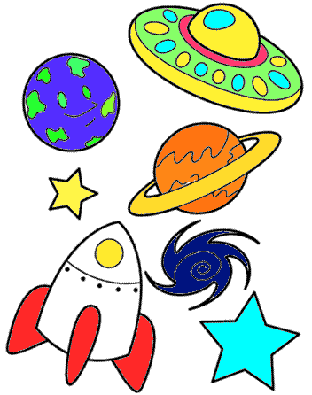
Назовите космонавта, совершившего первый космический полет.
С.Королев
В.Терешкова
Ю.Гагарин

Slide 10
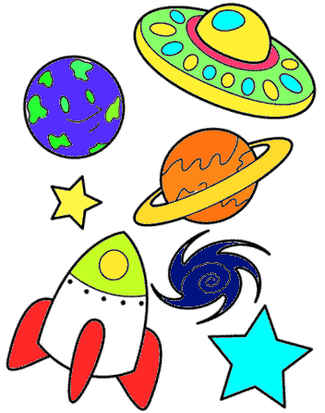
Кто из космонавтов произнёс знаменитую фразу: «Эй! Небо, сними шляпу!»
А. Леонов
В.Терешкова
Ю.Гагарин

Slide 11
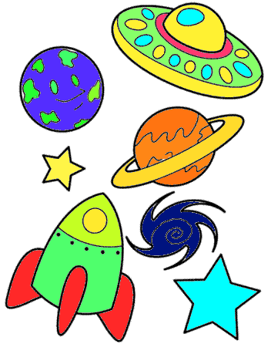
Кто первый предположил, что Земля
имеет форму шара?
Коперник
Галилей
Пифагор

Slide 12
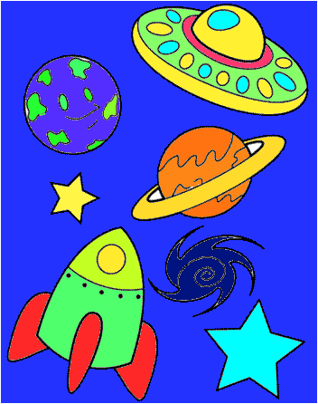
У какой планеты больше всего спутников?
Сатурн
Земля
Венера

Slide 13
Благодарю за работу!

